Slide 1
§4 不可导的举例、高阶导数与高阶微分
教学内容：
1）举例不可导的可能情况
2）高阶导数的定义，并得到幂函数、三
角函数y=sinx、y=cosx、指数函数的n阶
导数公式
3）两个函数乘积的高阶导数莱布尼茨公式
4）由参量方程所确定的函数的二阶导数的
计算公式

Slide 2
重点：不可导判断、高阶导数与高阶微分
难点：不可导、高阶导数的计算
要求：熟练掌握求出不可导的可能情况、
高阶导数与高阶微分

Slide 3
A 不可导的举例
问题的提出
前面两节学习了显函数的导数的求
解方法, 如何求由隐函数和参量方程
所确定的参变量函数的求导法，那末
何时不可导？

Slide 4
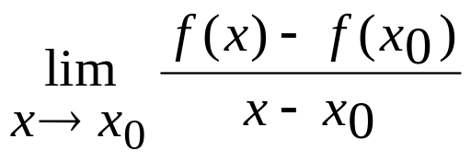
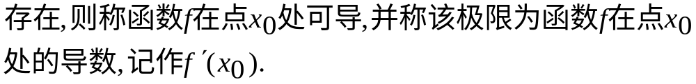
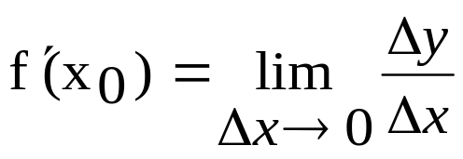
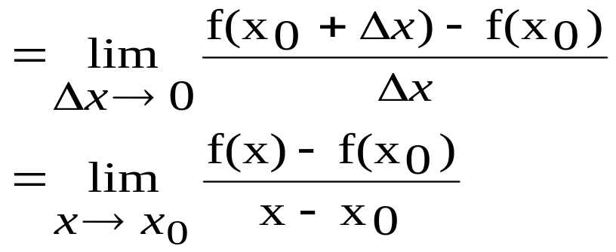
a 导数的定义回忆
定义1:
即
(1)

Slide 5
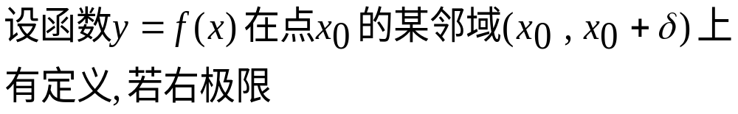
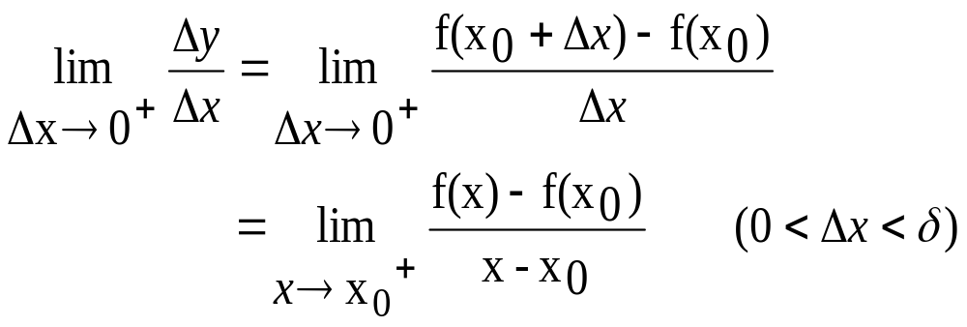
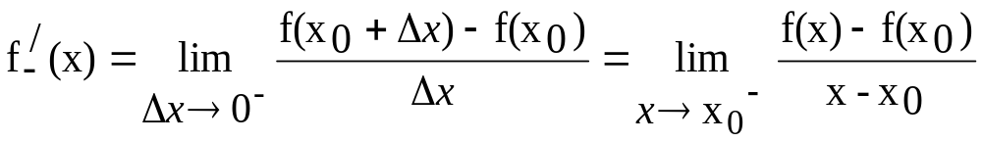
定义:
类似地, 可以定义左导数
左﹑右导数统称为单侧导数.

Slide 6

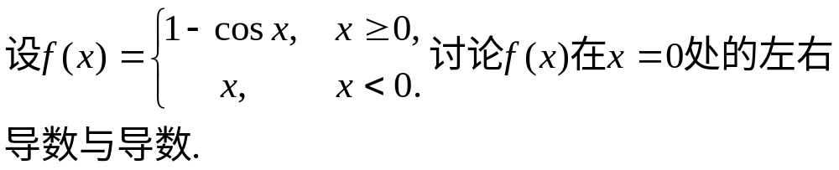
单侧导数与导数的关系:
注:
下列函数个别点的导数或左右导数应用导数的定义.
函数在个别点的函数值单独定义的, 其余点的函数
值用统一解析式定义的(函数在个别点连续).
(2) 求分段函数在分段点的导数.
例

Slide 7
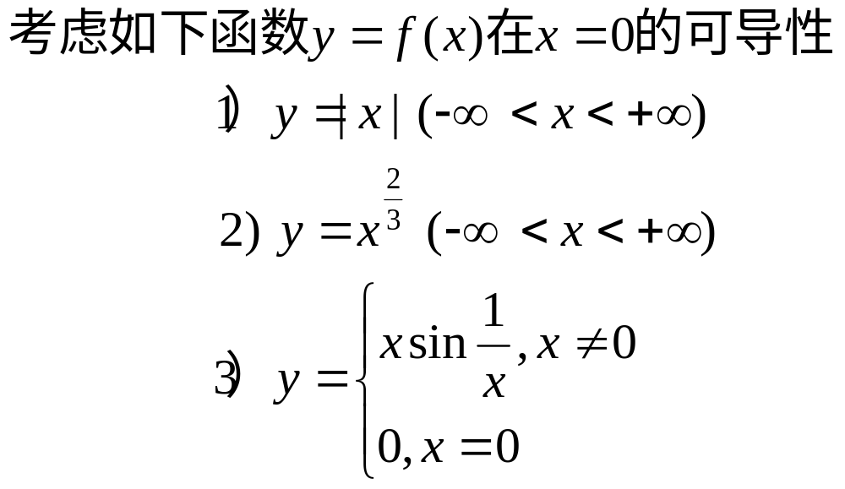
b 具体实例
分析 解 小结

Slide 8



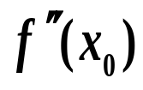
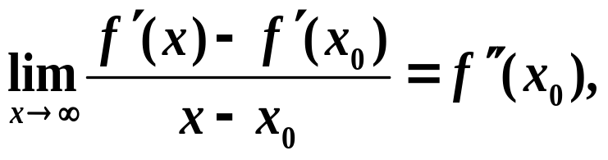
B 高阶导数的概念
问题的提出：
速度是位移的导数，而加速度又是速度的导数，那么加速
度与位移是什么关系呢？
a、二阶导数的定义
定义1：若函数 的导函数 在点 可导，则称 在点 的导数为 在点 的二阶导数，记作 ，即
同时称 在点 为二阶可导。
b、n 阶导数： 的n-1阶导数的导数称为 的n 阶导数。
c、高阶导数：二阶及二阶以上的导数统称为高阶导数。

Slide 9
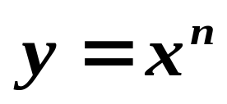
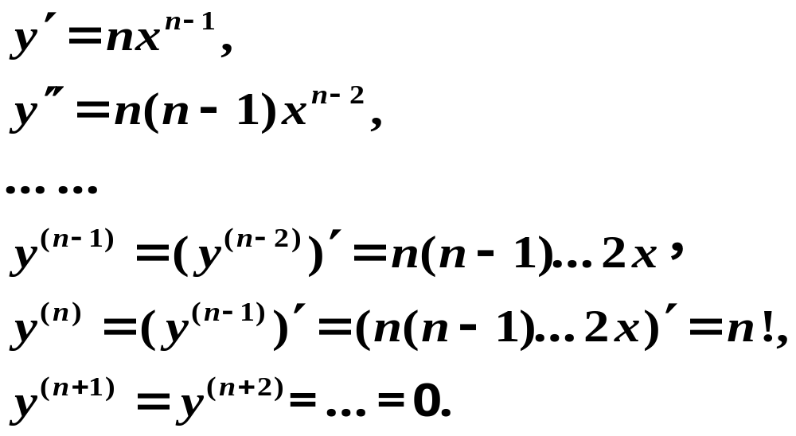
B 高阶导数的计算
a、n 个初等函数的高阶导数
例1 求幂函数 （n 为正整数）的各阶导数。
解 由幂函数的求导公式得
由此可见，对于正整数幂函数x^{n}，每求导一次，其幂次降低1，第 n 阶导数为一常数，大于 n 阶的导数都等于0。

Slide 10
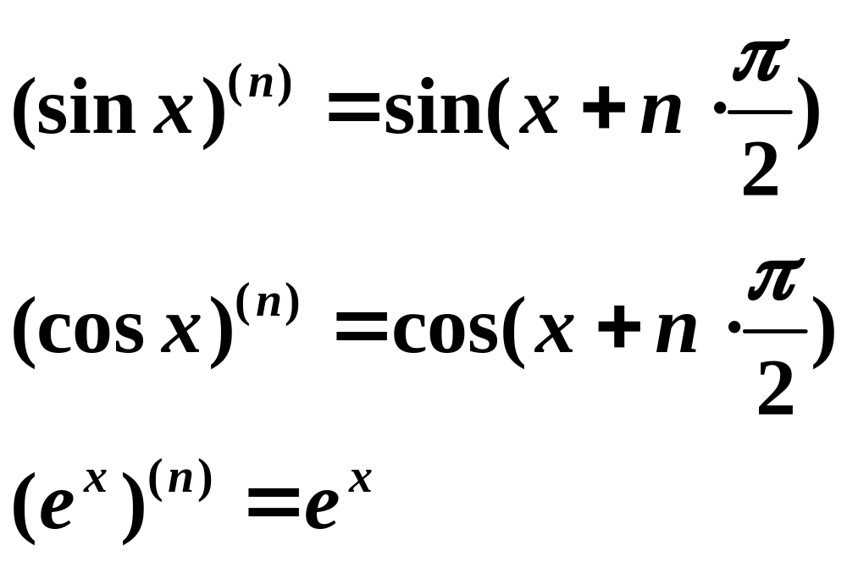
注：用类似的方法，可求得三角函数y=sin x ,y=cos x及指
数函数的各阶导数。

Slide 11
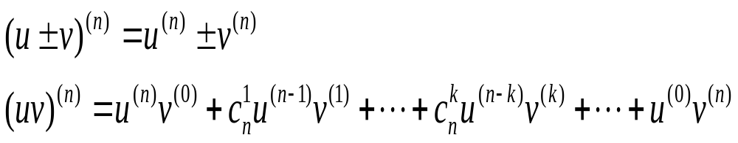
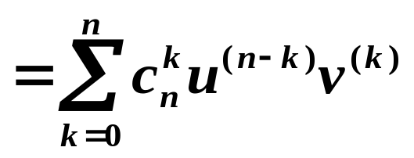
b、四则运算法则
莱布尼茨公式
分析 证明 小结

Slide 12
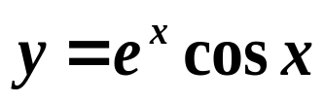

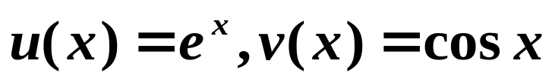
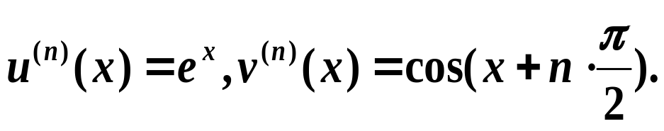
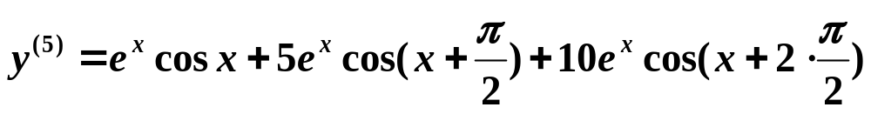
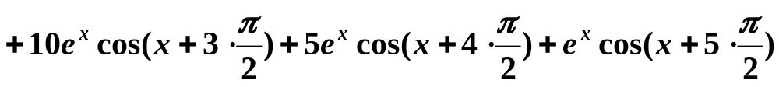

c、利用莱布尼茨公式求两个函数乘积的高阶导数
莱布尼茨公式：
例4：设 ，求
解 令 由例2和例3有
应用莱布尼茨公式（n=5）得

Slide 13
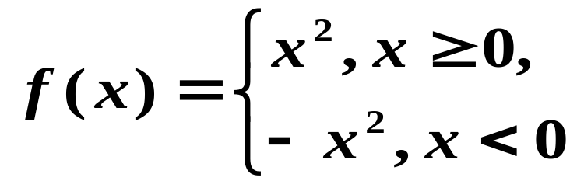



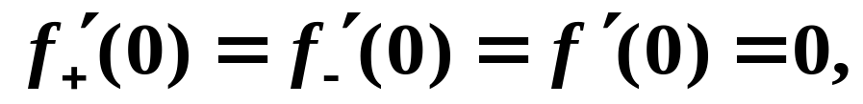

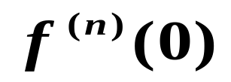
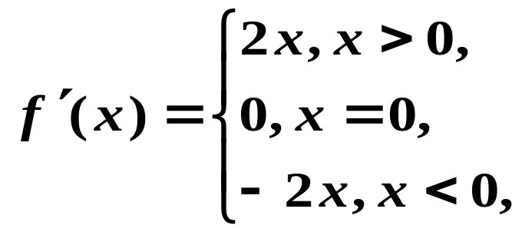
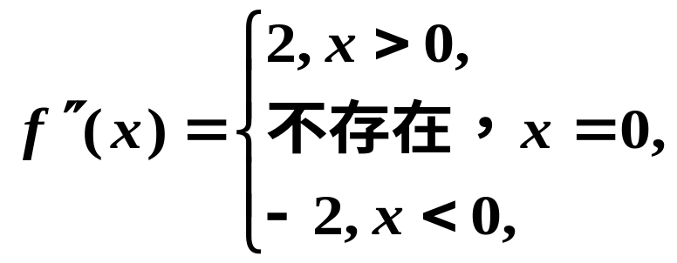

d、分段函数的高阶导数
例5 研究函数 的高阶导数。
解 当 时，
当 时，
当 时，由左右导数定义不难求得
而当 时， 不存在，整理后得
当 时

Slide 14
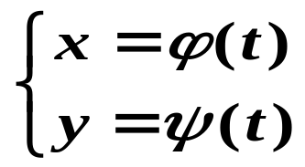
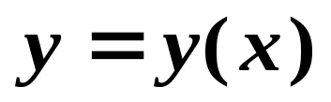
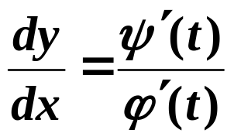
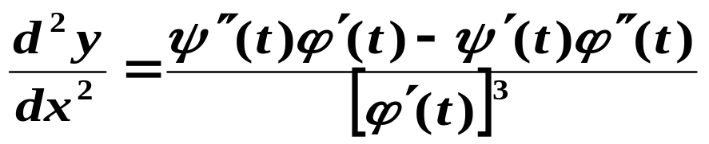
e、由参量方程所确定的函数的高阶导数
由参量方程
所确定的函数 的一阶、二阶导数分别为:
（1）
（2）

Slide 15
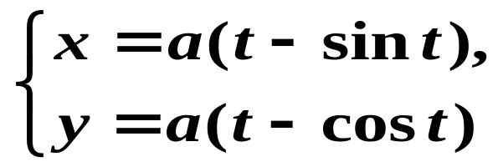

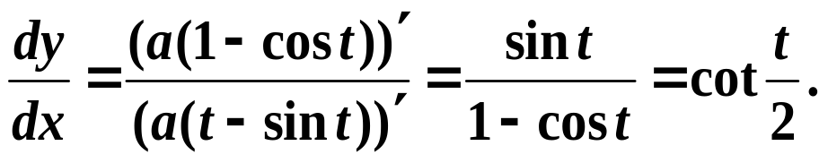
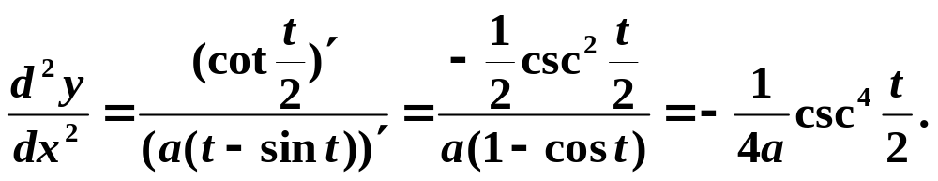
例6 试求由摆线参量方程 所确定的函数
的二阶导数。
解 由公式（1）得
再由公式（2）得

Slide 16
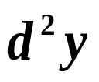
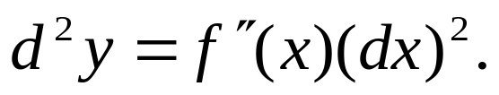
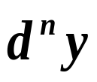
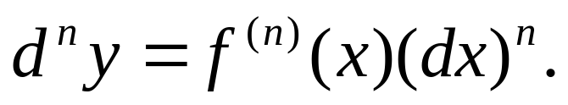
C 高阶微分
a、二阶微分：一阶微分的微分称为二阶微分。记作
且有
（1）
b、n阶微分：n-1阶微分的微分称为n阶微分，记作
且有
（2）
c、高阶微分：二阶以及二阶以上的微分统称为高阶微分。

Slide 17
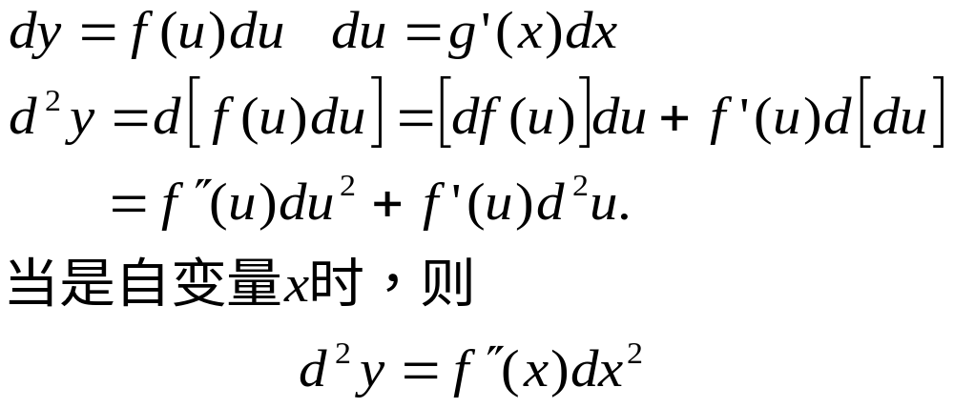
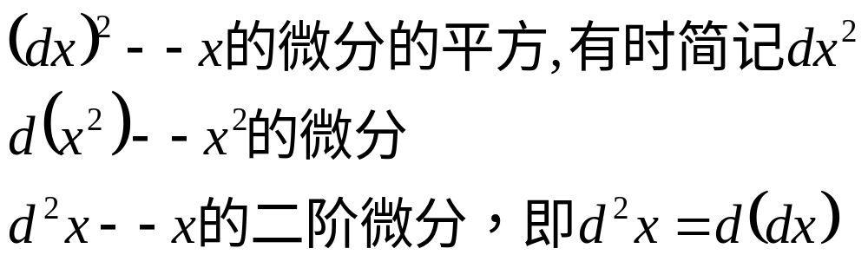
复合函数的微分
高阶微分不具有形式不变性

Slide 18
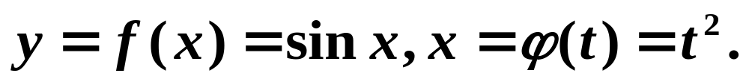
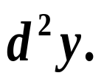
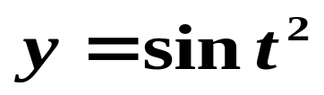
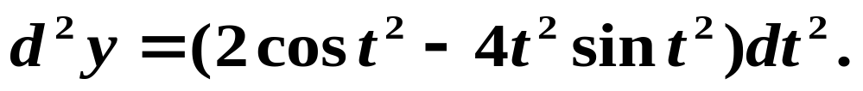
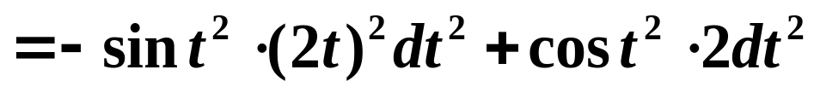
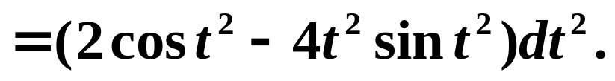
例3 设 分别依公式（1）、
（2）求
解 由 得
依公式（1）得
类似地，依公式（2）得

Slide 19
D 作业
P101
1 2 3 4 5 的奇数题号
6 7的偶数题号

